Slide 1
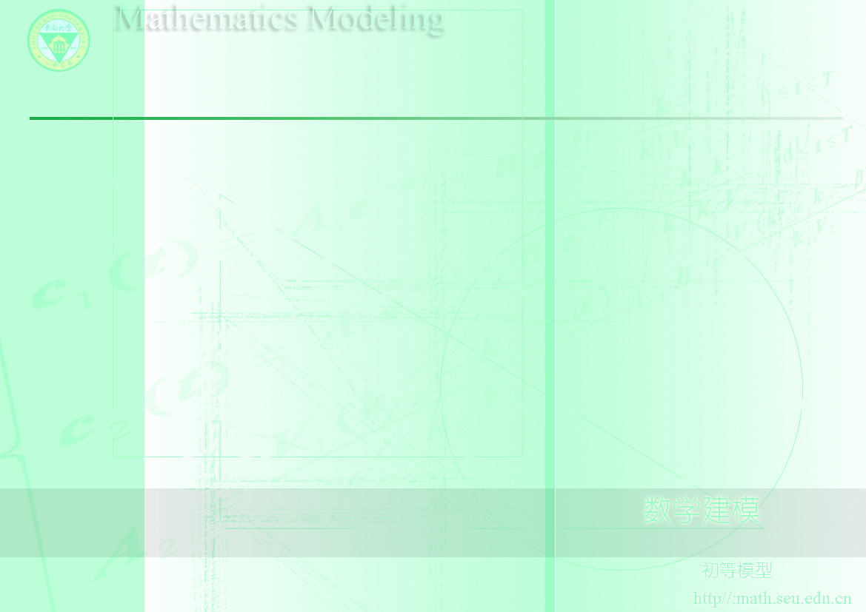
第二章 初等模型
本章介绍几个用初等数学方法建立起来的数学模型,所用的数学知识仅为比例、函数、状态转移等常识,或用图示方法讨论。

Slide 2
2.1 实物交换
问题
甲有物品X, 乙有物品Y, 双方为满足更高的需要，商定相互交换一部分。研究实物交换方案。
y
用x,y分别表示甲(乙)占有X,Y的数量。设交换前甲占有X的数量为x₀, 乙占有Y的数量为y₀, 作图：
y_{o}
•
.
p
y
x
•
0
x_{o}
x
若不考虑双方对X,Y的偏爱，则矩形内任一点 p(x,y)
都是一种交换方案：甲占有(x,y) ，乙占有(x₀ -x, y₀ -y)

Slide 3
分析与建模
甲的无差别曲线
如果甲占有(x₁,y₁)与占有(x₂,y₂)具有同样的满意程度，即p₁, p₂对甲是无差别的，
y
y_{o}
.
M
M₁
.
y₁
p₁
p₃(x₃,y₃)
.
将所有与p₁, p₂无差别的点连接起来，得到一条无差别曲线MN,
p₂
y₂
N₁
N
0
x₁
x₂
x_{o}
x
线上各点的满意度相同, 线的形状反映对X,Y的偏爱程度，
比MN各点满意度更高的点如p₃，在另一条无差别曲线M₁N₁上。于是形成一族无差别曲线（无数条）。

Slide 4


y
甲的无差别曲线族记作
f(x,y)=c₁
.
c₁↑
f(x,y)=c₁
c₁~满意度
p₁
（f ~等满意度曲线）
.
p₂
无差别曲线族的性质：
0
x
单调减(x增加, y减小)
下凸(凸向原点)
互不相交
在p₁点占有x少、y多，宁愿以较多的Δ y换取较少的Δ x;
在p₂点占有y少、x多，就要以较多的Δ x换取较少的Δ y。

Slide 5
y
g(x,y)=c₂
乙的无差别曲线族 g(x,y)=c₂具有相同性质（形状可以不同）
c₂↑
双方的交换路径
甲的无差别曲线族 f=c₁
O
x
两族曲线切点连线记作AB
乙的无差别曲线族 g=c₂ (坐标系x’O’y’, 且反向）
y
x’
O‘
y_{o}
B
双方满意的交换方案必在AB（交换路径）上
p
A
P’
f=c₁
因为在AB外的任一点p’,
(双方至少有一方)满意度低于AB上的点p
O
g=c₂
x_{o}
x
y’

Slide 6
交换方案的进一步确定
交换方案 ~ 交换后甲的占有量 (x,y)
0≤x≤x₀, 0≤y≤y₀矩形内任一点
交换路径AB
AB与CD的交点p
等价交换原则
双方的无差别曲线族
.
X,Y用货币衡量其价值，设交换前x₀,y₀价值相同，则等价交换原则下交换路径为
y
D
y_{o}
B
p
.
(x₀,0), (0,y₀) 两点的连线CD
A
C
0
x_{o}
x
设X单价a, Y单价b, 则等价交换下ax+by=s (s=ax₀=by₀)

Slide 7
模型应用
分析雇员与雇主的劳资关系
（1）绘出雇员1天的工资w和工作时间t的无差别曲线
（2）如果雇主付计时工资,画出其计时工资线族（为一组射线）
（3）假如雇员与雇主已经达成了一个协议（工作时间t1和工资w1）。如果雇主想使雇员的工作时间延长到t2，他有两种方法，一是提高计时工资率，在协议曲线的另一点上达成新的协议；另一种方法是实行超时工作制，即对工时之前仍付原计时工资，对超出的工时付更高的超时工资，分析哪种方法对雇主有利。

Slide 8
雇员与雇主交换途径
B
A

Slide 9

2.2 核军备竞赛
数据来源：俄罗斯《共青团真理报》http://spb.kp.ru 2006年2月22日

Slide 10
背景
冷战时期美苏声称为了保卫自己的安全，实行“核威慑战略”，核军备竞赛不断升级。
随着前苏联的解体和冷战的结束，双方通过了一系列的核裁军协议。
在什么情况下双方的核军备竞赛不会无限扩张，而存在暂时的平衡状态。
估计平衡状态下双方拥有的最少的核武器数量，这个数量受哪些因素影响。
当一方采取加强防御、提高武器精度、发展多弹头导弹等措施时，平衡状态会发生什么变化。

Slide 11
以双方(战略)核导弹数量描述核军备的大小。
假定双方采取如下同样的核威慑战略：
认为对方可能发起所谓第一次核打击，即倾其全部核导弹攻击己方的核导弹基地；
模型假设
乙方在经受第一次核打击后，应保存足够的核导弹，给对方重要目标以毁灭性的打击。
在任一方实施第一次核打击时，假定一枚核导弹只能攻击对方的一个核导弹基地。
摧毁这个基地的可能性是常数，它由一方的攻击精度和另一方的防御能力决定。

Slide 12


y=f(x)~甲方有x枚导弹，乙方所需的最少导弹数
x=g(y)~乙方有y枚导弹，甲方所需的最少导弹数
图模型
当 x=0时 y=y₀，y₀~乙方的威慑值
y₀~甲方实行第一次打击后已经没有导弹，乙方为毁灭甲方工业、交通中心等目标所需导弹数
y
双方
安全区
y
乙安全区
y=f(x)
y=f(x)
P(x_{m},y_{m})
甲安全区
y₁
乙安全线
y₀
x=g(y)
y₀
0
0
x
x₀
x₁
x
P~平衡点(双方最少导弹数)

Slide 13
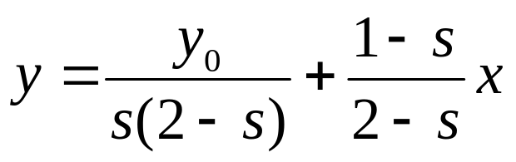
精细模型
乙方残存率 s ~甲方一枚导弹攻击乙方一个基地，基地未被摧毁的概率。
甲方以 x枚核弹攻击乙方 y个基地中的 x个,
x<y
sx个基地未摧毁，y–x个基地未攻击。
y₀=sx+y–x
y= y₀+(1-s)x
x=y
y₀=sy
y=y₀/s
y<x<2y
乙的x–y个被攻击2次，s²(x–y)个未摧毁；
y –(x–y)=2y– x个被攻击1次，s(2y– x )个未摧毁
y₀= s²(x–y)+ s(2y– x )
x=2y
y₀=s²y
y=y₀/s²

Slide 14
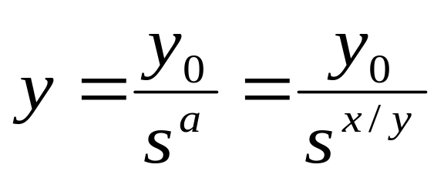
x<y, y= y₀+(1-s)x
y<x<2y,
精细模型
x=y, y=y₀/s
x=2y, y=y₀/s²
x=a y,
y₀~威慑值
s~残存率
a~交换比(甲乙导弹数量比)
y
x=y
x=2y
y是一条上凸的曲线
y=f(x)
y₀变大，曲线上移、变陡
s变大，y减小，曲线变平
y₀
0
x
a变大，y增加，曲线变陡

Slide 15

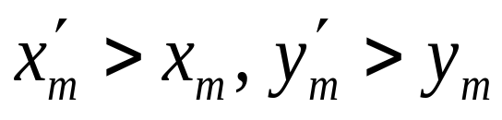
模型解释
甲方增加经费保护及疏散工业、交通中心等目标
乙方威慑值 y₀变大
y
（其它因素不变）
P(x_{m},y_{m})
乙安全线 y=f(x)上移
x=g(y)
平衡点P→P´
y₀
y=f(x)
0
x₀
x
甲方的被动防御也会使双方军备竞赛升级。

Slide 16
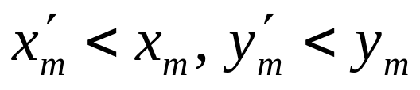
模型解释
甲方将固定核导弹基地改进为可移动发射架
乙安全线y=f(x)不变
y
P(x_{m},y_{m})
甲方残存率变大
威慑值x ₀和交换比不变
x=g(y)
x减小，甲安全线x=g(y)向y轴靠近
y=f(x)
y₀
0
x₀
x
P→P´
甲方这种单独行为，会使双方的核导弹减少

Slide 17




模型解释
双方发展多弹头导弹，每个弹头可以独立地摧毁目标
(x , y仍为双方核导弹的数量)
双方威慑值减小，残存率不变，交换比增加
乙安全线 y=f(x)
y
y₀减小 → y下移且变平
P(x_{m},y_{m})
y=f(x)
a 变大 → y增加且变陡
x=g(y)
y₀
0
x₀
x
双方导弹增加还是减少，需要更多信息及更详细的分析

Slide 18
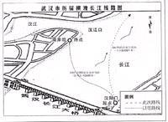
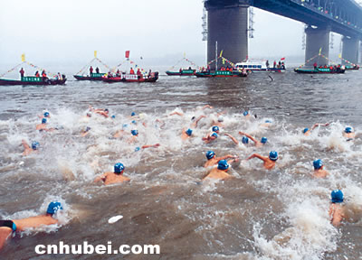
2.3 强渡长江
背景
本节内容选自CMCM2003D题

Slide 19
终点: 汉阳南岸咀
假设在竞渡区域两岸为平行直线,
它们之间的垂直距离为 1160 米, 从武昌
汉阳门的正对岸到汉阳南岸咀的距离为
1000米，见示意图。
1000m
1160m
长江水流方向
问题
假定在竞渡过程中游泳者的速度大小
和方向不变，且竞渡区域每点的流速
均为 1.89 米/秒。试说明2002年第一名是沿着怎样的路线前进的，求她游泳速度的大小和方向。
起点: 武昌汉阳门
2. 如何根据游泳者自己的速度选择游泳方
向，试为一个速度能保持在1.5米/秒的
人选择游泳方向，并估计他的成绩。

Slide 20
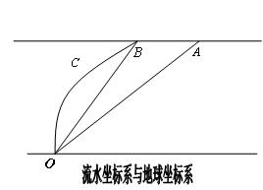
假设
人的游泳速度：u;
水的流速：v
偏角: u与v的夹角
引理（偏角引理）
若 u,v 为常数，则偏角 不变，且最优路径就是 OA
Notes:
证明：由问题的实际意义可知最短时间 Tmin 必定存在 建立流水坐标系，即
将坐标系放在流动的水上，以起游点所在的位置 O 为坐标原点，
在此坐标系下，水的流速为零，而终点 A 以速度 v 向上游匀速运动，当时间
为 Tmin 时，设 A 点移动到了 B 点，则 AB = vTmin 问题变成求人在静水
中从 O 到 B 的最优路径，而两点之间距离以直线段为最短，所以人的最优路
径是以 O 为起点，B 为终点的线段，这表明偏角 φ 为常数 而在地球坐标系。
中，由于 φ 不变，因此 u 为常向量，所以和速度 w 也应该是常向量 故最优。
路径就是由起点 O 到终点 A 的直线段。

Slide 21
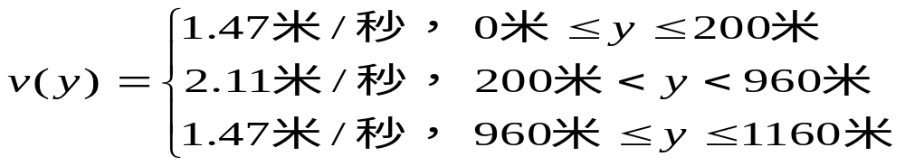
3. 在（1）的假设下，如果游泳者始终以和岸边垂直的方向游, 他(她)们能否到达终点？根据你们的数学模型说明为什么 1934年 和2002年能游到终点的人数的百分比有如此大的差别；给出能够成功到达终点的选手的条件。
4. 若流速沿离岸边距离的分布为 (设从武昌汉阳门垂直向上为 y轴正向) ：
游泳者的速度大小（1.5米/秒）仍全程保持不变，试为他选择游泳方向和路线，估计他的成绩。

Slide 22


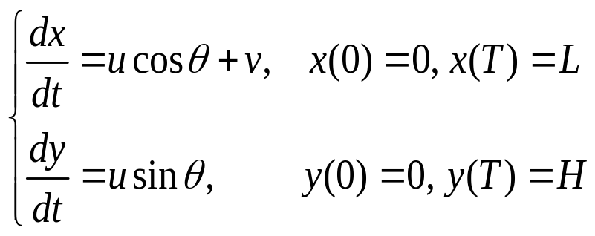
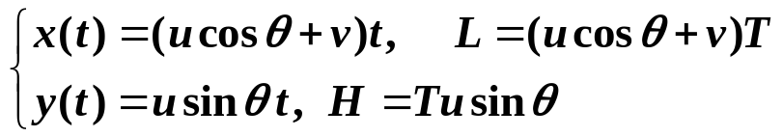
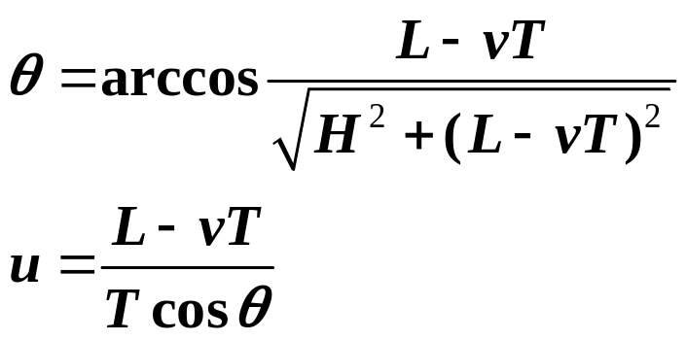
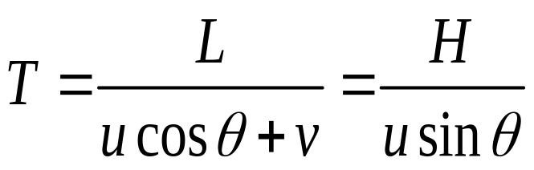
(1)、(2)、(3)
设游泳者的速度大小和方向均不随时间变化，即令
而流速
，其中 u 和 v 为常数, θ 为游泳者和x 轴正向间的夹角。
于是游泳者的路线 (x(t), y(t)) 满足
如果方程组有解，则有
由引理可知，最佳路径必为连接起点与终点的直线！所以，
若已知L, H, v, T

Slide 23
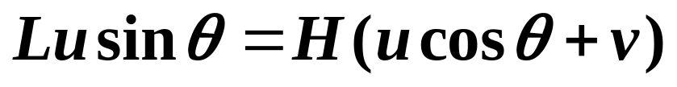
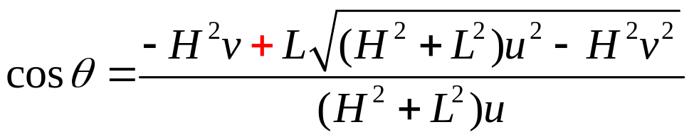
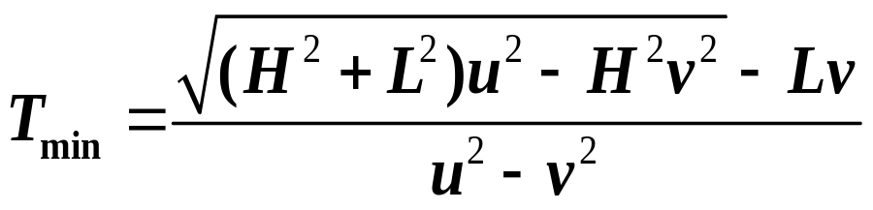
(1).以H = 1160 m, L = 1000 m, v= 1.89 m/s 和
第一名成绩T=848 s 代入得
θ =117.46，u=1.54 m/s。
(2).以H = 1160 m, L = 1000 m, v= 1.89 m/s 和
u=1.5 m/s代入代入得
θ =121.85，T=910s，即15分10秒。
一定有解吗？

Slide 24
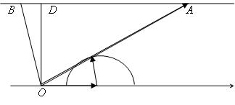
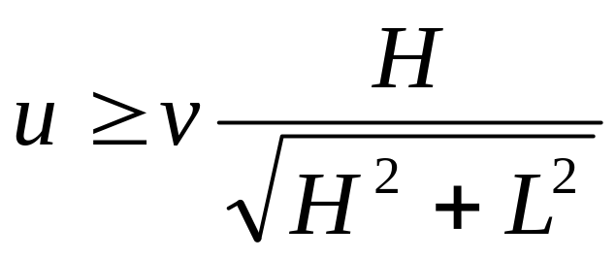
（3）能够到达的条件：
几何解释
如果游泳者始终以和岸边垂直的方向（y轴正向）游，则有
u= vH/L≈2.19 m/s。
情形1：游泳者速度不可能这么快，因此永远游不到终点, 被冲到终点的下游去了。
情形2：游泳者速度有可能这么快，因此可以游到终点。
查资料！
男子 1500 米自由泳世界记录为 14分41秒66, 其平均速度为1.7 m/s。

Slide 25
能够成功到达终点的选手的速度限制
2002年：
H = 1160 m, L = 1000 m, v= 1.89 m/s，需要u >1.43 m/s。
竞渡的直线距离为5000 m, 垂直距离仍为H = 1160 m,
则L=4864 m,仍设v= 1.89 m/s，
1934年：
游泳者的速度只要满足 u >0.44 m/s，就可以选到
合适的角度游到终点.。
(游 5000米很多人可以做到)

Slide 26
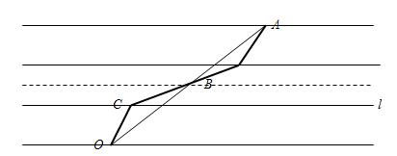
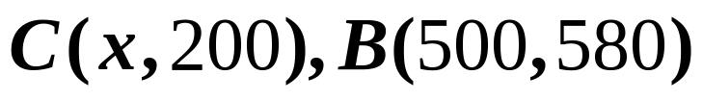
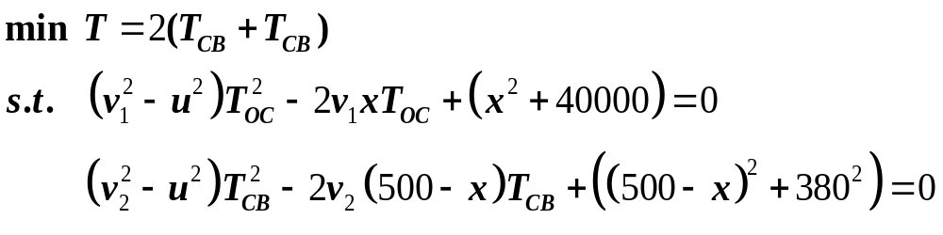
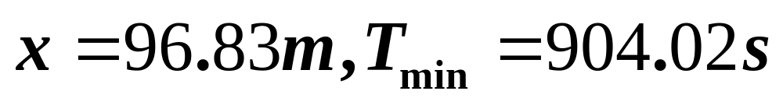
(4)
由对称性及偏角引理
Longriver.m

Slide 27
2.4 紧急调兵
由于军事上的需要,需将甲地n名战斗人员(不包括驾驶员)
紧急调运至乙地。但是由于运输车辆不足，m 辆车无法保证
每个战斗人员都能同时乘车。显然，部分战斗人员乘车，
部分战斗人员急行军是可行的方案。设每辆车载人数相同，
只有一条道路，但足以允许车辆与人员同时行进。
请给出最佳运兵方案。
基本假设
不考虑先期到达人员的军事价值，不考虑人员等由于行军疲
劳而造成的行军速度的变化，不考虑车辆中途加油等原因造
成的时间损失以及重载与空载等因素造成的运输车辆的速度
变化。不计战斗人员上、下车的时间。
（2）假设每辆车载人数为 b(不包括驾驶员)；车速为人行速度
的k>1倍，需要调运的总人数n=mbj

Slide 28
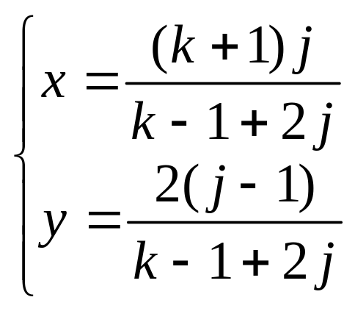
最优方案的必要条件
命题1
载人的车辆与行军人员同时到达乙地是最优方
案的必要条件。
命题2
车辆在前进时应尽量满载，后退时应空载。
最优方案的充分条件
团体平均速度最大以及车辆的平均利用率最高。
x:每辆车前进路程；y:每个人行军的路程

Slide 29
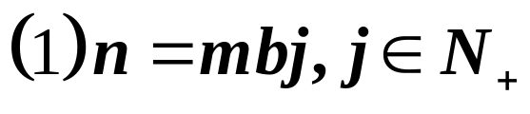
特点：
每次让满载的人使用最大允许车程1-y，
车辆在人群间折返。
方案：
(1) 开始时让车满载，其余的人行军，人与车同时出发；
(2)当车开到1-y处,让车上的人行军前进,车回头接后面行军的人;
(3)当回头的车辆遇到正在行军的人员时,让其中的任意mb个人乘车前进,
当车辆遇到前面行军的人员时,将车上的人员放下,让他们与前面行军的
人员一起继续行军,车回头接后面行军的人员;
(4)当车辆在返回的途中遇到后面行军人员时,再让mb个人员上车,其余的人
员继续行军,车辆再次前进,当遇到前面行军的人员时,将车上的人员放下,
让其随前面的行军人员一起行军,如此反复,直至最后的mb个人上车,车
载着这些人员一直开到乙地。

Slide 30

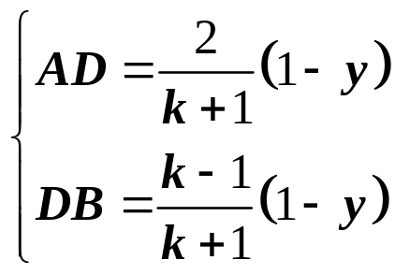
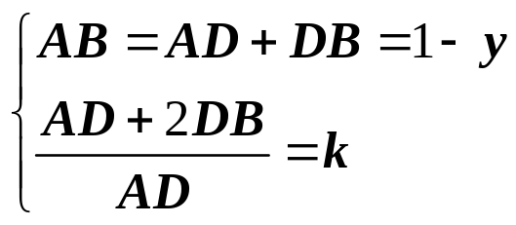
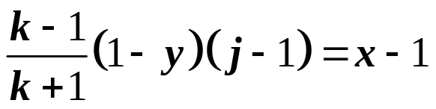

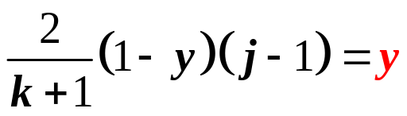
方案最优性证明：
只要证明最后一批（第j批）人员行军路程与第一批相同，均为 y 即可。
每接到一批人员，人员前进路程AD，车辆后退路程DB
当接到第j批人员时，车辆后退总路程＝DB*(j-1)，即
代入人车同时到达的条件，即
第j批人员行军路程AD*(j-1),即

Slide 31
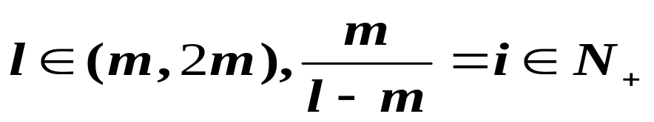
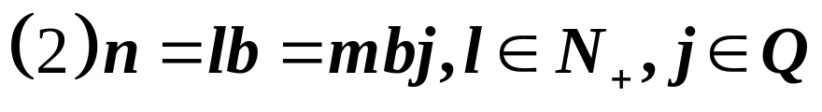
假设
方案：
先将人车分组：
车：i 组，每组 (l-m) 辆，共计 (l-m)*i=m 辆
人：i+1 组，每组 (l-m)*b 人，共计 (l-m)*b*(i+1)=n 人
(1) 开始时让 i 组车满载，其余一组人行军，人与车同时出发；
(2)当车开到p(1-y)/i 处,让第p组车上的人行军前进,第p组车回头接后面
行军的人,接到后直接到达目的地; p=1,2,…i
特点：
车辆前进时始终有一组人步行。
一组车辆后退时始终有两组人步行。
每次让一组乘车者分担初始行军者车程的1/i，
即步行每组最大允许车程(1-y)/i。

Slide 32
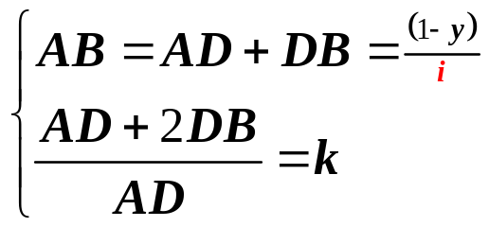
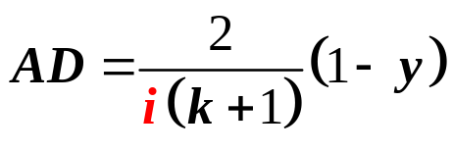
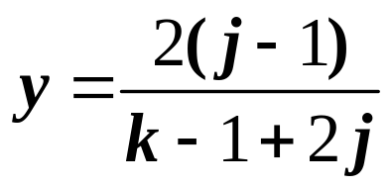
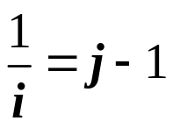
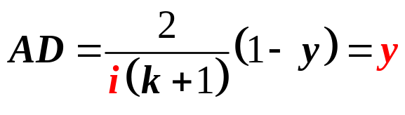
方案最优性证明：
以证明开始时未乘车人员行军路程为 y 为例。
人员前进路程AD
代入最优方案的充分条件，即
行军路程

Slide 33




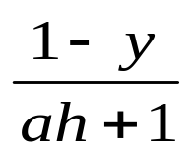
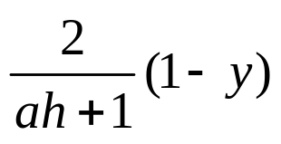
(3) 为自然数
方案：
(1) 组车同时载满人出发，其余 组人员行军；
(2)车行至 处，第一组人下车行军，其余车辆继续前进，第一组车返回；
(3)当第一组车与后面行军人员相遇时，让其中的任意一组人上车，其余的行军人员继续前进
（4）第二组车行至 处，第二组车上的人下车行军，其余车辆继续前进，第二组车返回接开始行军人员中的任意一组；
（5）依次类推，返回的车辆接完开始行军的组人员后，依次分别接从第一组、第二组车等车上下来行军的人员，直至乘组中最后一组第二次乘车人员与从组车下来的行军人员同时达到乙地。

Slide 34

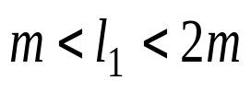
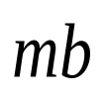


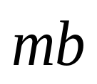

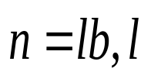
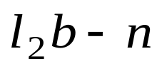


其它情况的讨论
对于 的情形可以转化为的 情形。在制定方案时，可先运 个战斗人员至 处，让他们继续行军至乙地，然后返回再接
个战斗人员赶上前面行军队伍，并再返回直至后面未乘过车的行军人员小于 ，大于
个为止。当返回车与他们相遇时，情形就与已经讨论的情形完全相同，可用前面方案对最后一批少于 个战斗人员进行调度。
对于 不是自然数的情形，运输时一定会有乘不满的情况，这时不妨虚增 个战斗人员，其中 是大于 的最小整数，然后再利用前面的相应方案。

